Slide 1
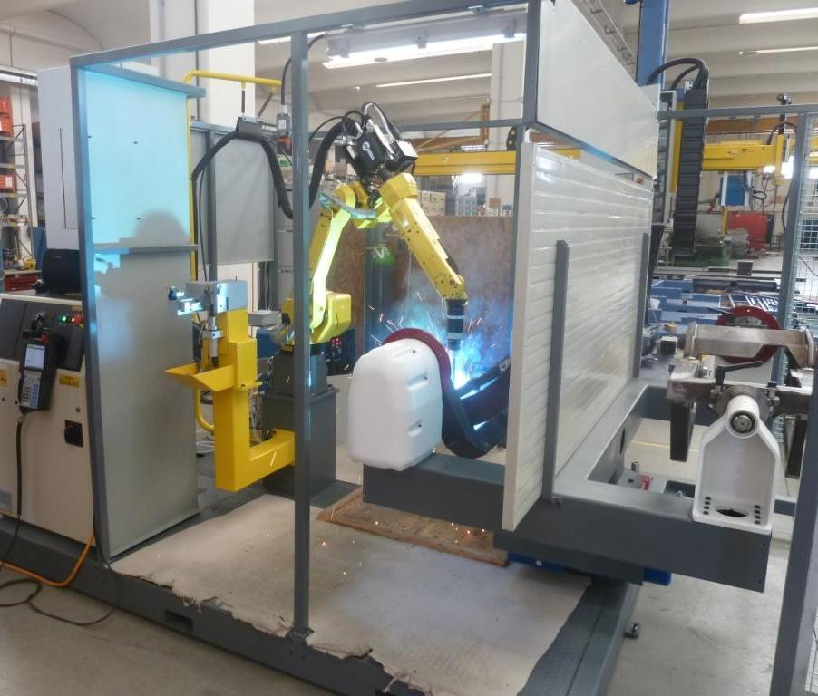
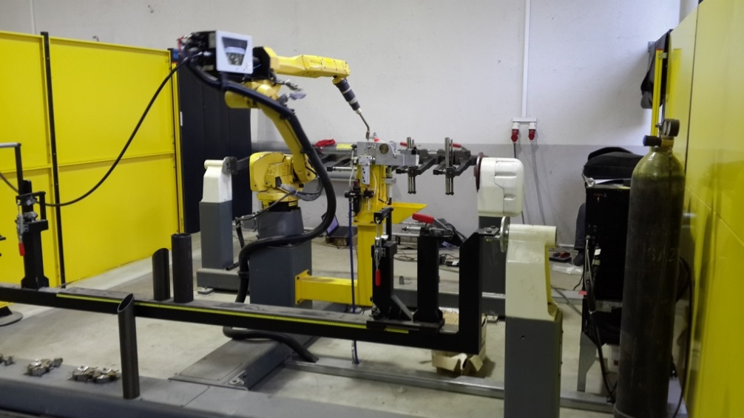
Наши реализованные проекты:
1. Завод по производству лесозаготовительной техники.
Состав комплекса: Робот Fanuc, сварочный источник Miller, горелка Abicor Binzel, трехосевой позиционер, станция автоматической очистки горелки, ограждение.
Alt: робот Fanuc, роботизированный комплекс Fanuc
2. Завод по производству холодильного оборудования.
Состав комплекса: Робот Fanuc, сварочный источник EWM,
горелка Abicor Binzel, два одноосевых позиционера, станция очистки,
ограждение и защитные оптические решетки безопасности Omron.
Alt: робот Fanuc, роботизированный комплекс Fanuc

Slide 2
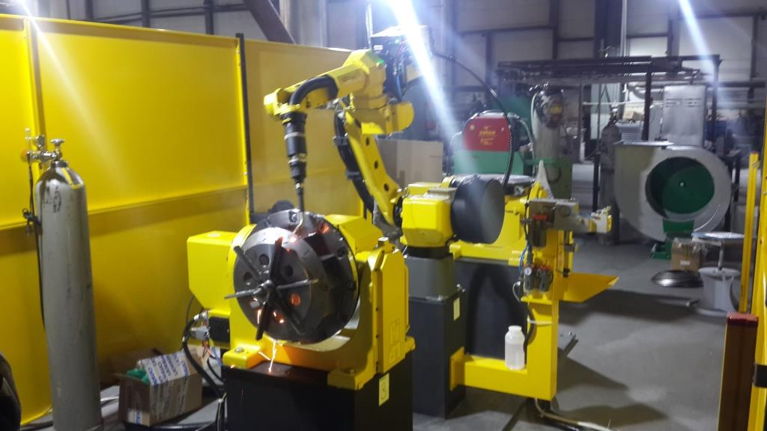
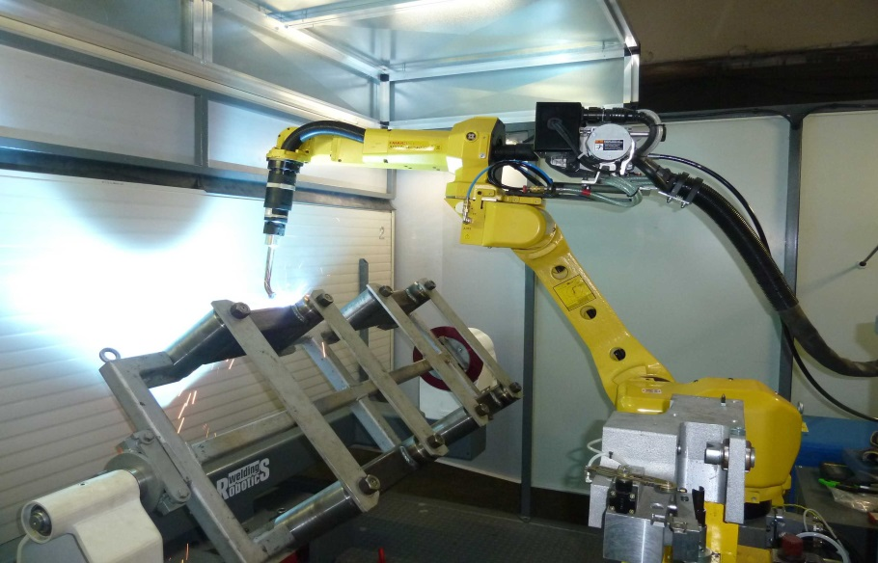
3. Завод по производству вентиляторов.
Состав комплекса: Робот Fanuc, сварочный источник EWM, горелка Abicor Binzel, два двухосевых позиционера, станция очистки горелки, ограждение и защитные оптические решетки безопасности Omron.
Alt: робот Fanuc, роботизированный комплекс Fanuc
4. Завод по производству лесозаготовительной техники.
2-й комплекс. Состав комплекса: Робот Fanuc, сварочный источник Miller, горелка Abicor Binzel, поворотная ось, два одноосевых позиционера, станция очистки горелки, ограждение.
Alt: робот Fanuc, роботизированный комплекс Fanuc

Slide 3
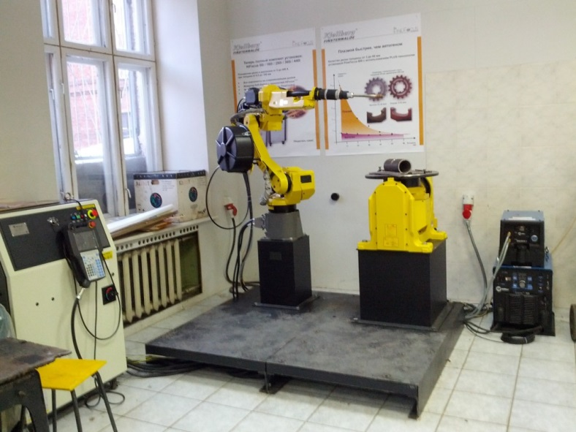
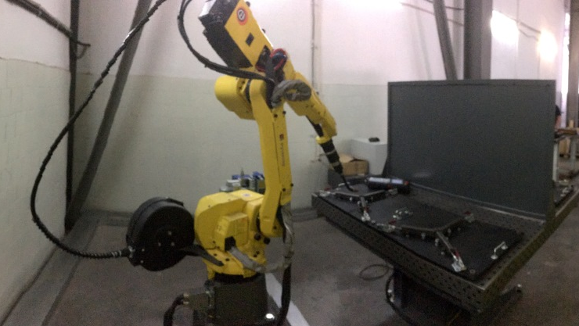
5. Университет. Роботизированный комплекс для обучения.
Состав комплекса: Робот Fanuc и двухосевой позиционер на единой базе, сварочный источник Miller, горелка Abicor Binzel.
Alt: робот Fanuc, роботизированный комплекс Fanuc
6. Производство автомобильных компонентов.
Состав комплекса: Робот Fanuc и одноосевой позиционер со сварочным столом УСП, сварочный источник CEA, горелка Abicor Binzel.
Alt: робот Fanuc, роботизированный комплекс Fanuc

Slide 4
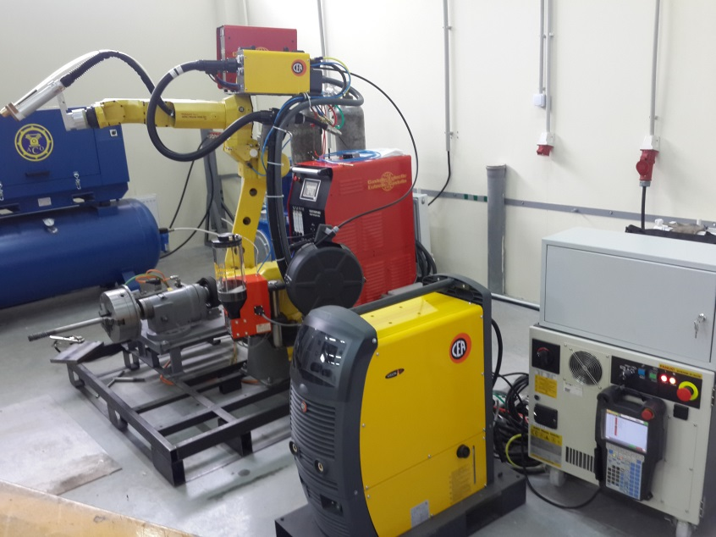
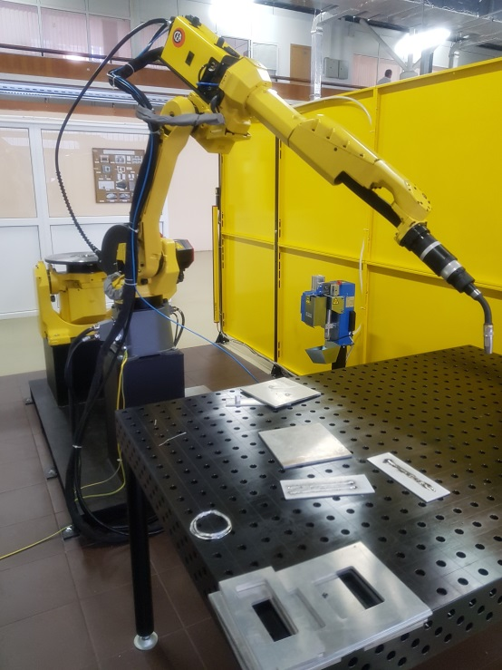
7. Роботизированный комплекс для плазменного напыления и дуговой наплавки. Два источника, плазматрон и горелка с возможностью попеременного подключения.
Состав комплекса: Робот Fanuc, источник Castoline для плазменного напыления, сварочный источник CEA, плазматрон, горелка Abicor Binzel.
Alt: робот Fanuc, роботизированный комплекс Fanuc для сварки и напыления, роботизированный источник сварки CEA, плазменная порошковая наплавка Castoline.
8. Научно-исследовательский институт. Сварка алюминиевых деталей.
Состав комплекса: Робот Fanuc и двухосевой позиционер на единой базе, сварочный стол УСП, сварочный источник CEA, горелка Abicor Binzel, станция очистки, ограждение и защитные оптические решетки безопасности Omron .
Alt: робот Fanuc, роботизированный комплекс Fanuc.

Slide 5
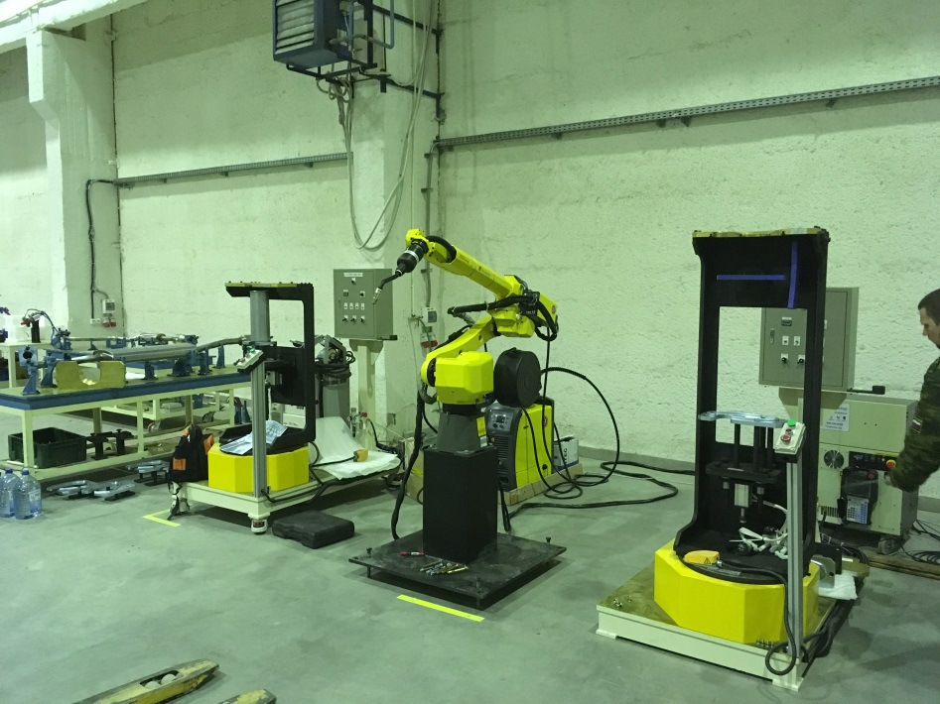
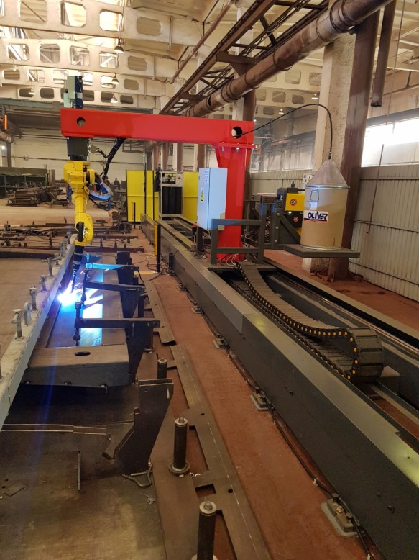
9. Производство автомобильных компонентов.
Состав комплекса: Робот Fanuc, два одноосевых вращателя, сварочный источник CEA, горелка DINSE.
Alt: робот Fanuc, роботизированный комплекс Fanuc, роботизированная горелка Dinse.
10. Производство кузовов грузовых автомобилей.
Состав комплекса: Робот Fanuc, колонна на линейной оси, сварочный источник CEA, горелка Abicor Binzel, станция очистки горелки.
Alt: робот Fanuc, роботизированный комплекс Fanuc, роботизированный источник сварки CEA.

Slide 6
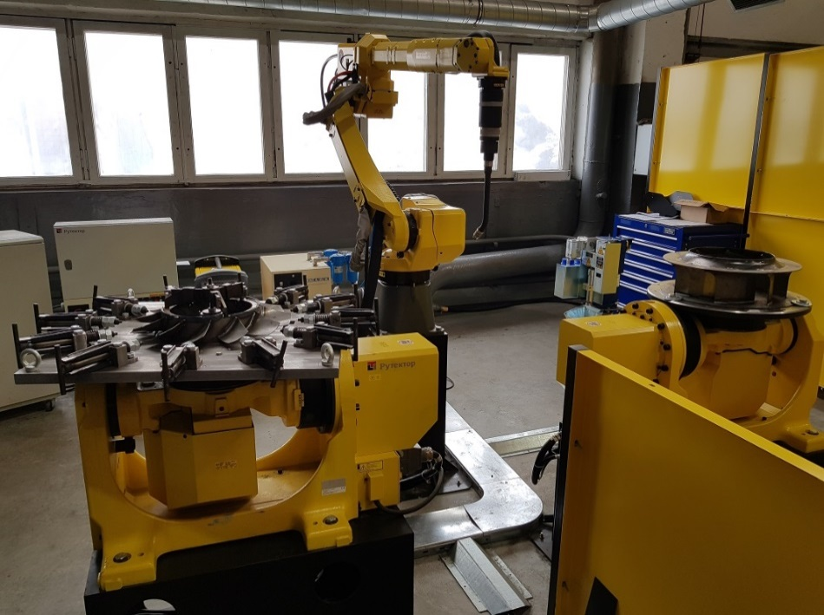
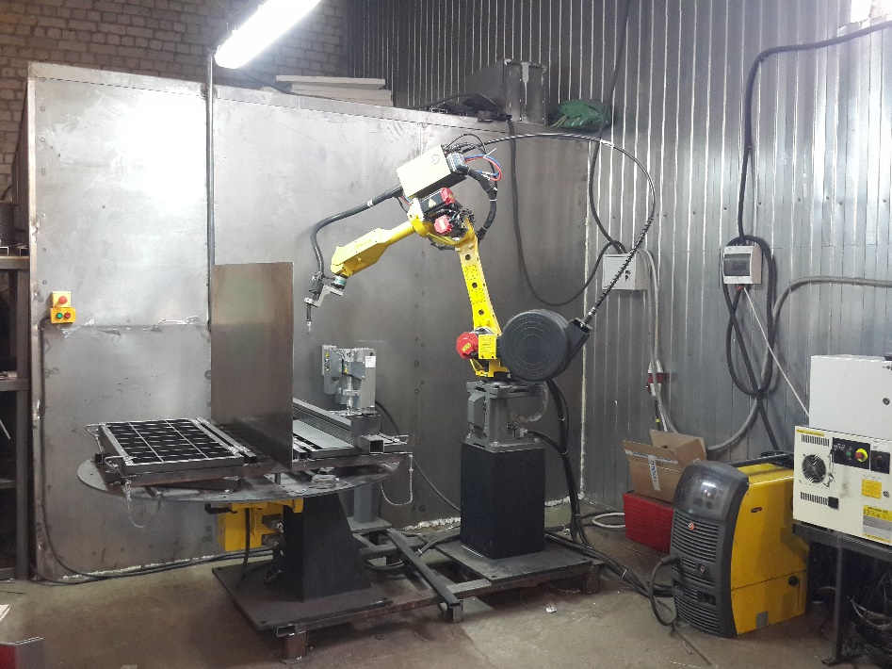
11. Производство вентиляторов.
Состав комплекса: Робот Fanuc, два двухосевых вращателя, сварочный источник CEA, горелка Abicor Binzel, станция очистки, ограждение и защитные оптические решетки безопасности Omron.
Alt: Роботизированная сварка вентиляторов
12. Производство торгового оборудования.
Состав комплекса: Робот Fanuc, одноосевой вращатель, сварочный источник CEA, горелка Dinse, станция очистки горелки.
Alt: Роботизированная сварка торгового оборудования

Slide 7
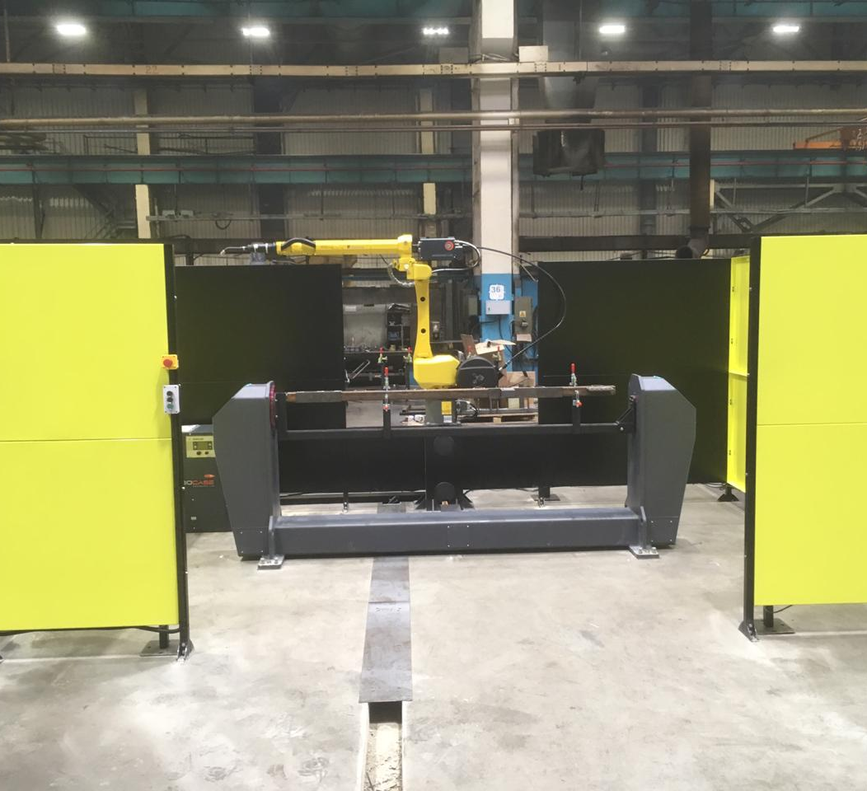
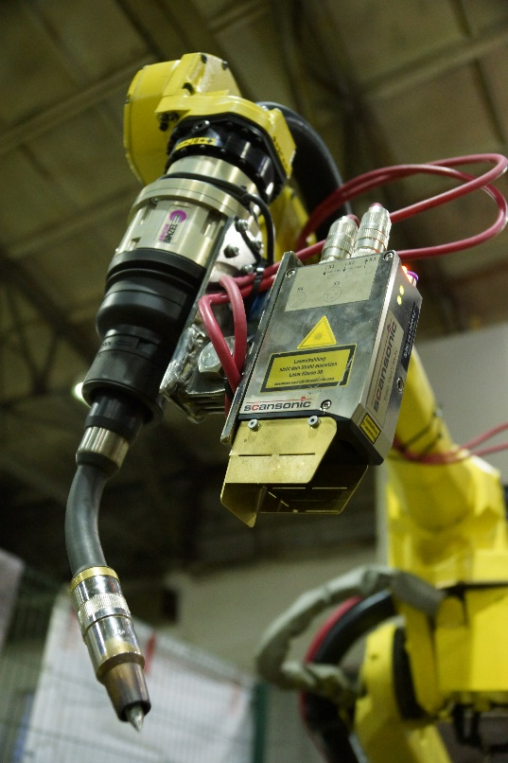
13. Производство с/х оборудования.
Состав комплекса: Робот Fanuc, два одноосевых вращателя, сварочный источник CEA, горелка Abicor Binzel, ограждение и защитные оптические решетки безопасности Omron.
Alt: Сварка робот Fanuc, роботизированный комплекс Fanuc
14. Производство оборудования для нефтегазового сектора.
Установка лазерного датчика слежения Scansonic TH6D на существующий роботизированный комплекс Fanuc
Alt: Сварочный робот Fanuc, роботизированный комплекс Fanuc.

Slide 8
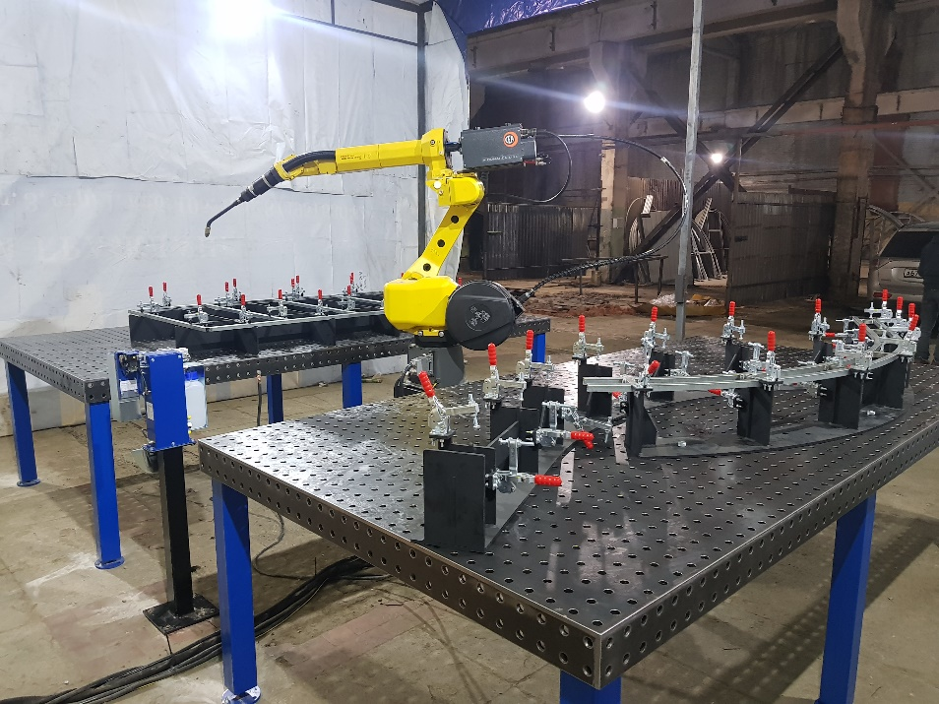
15. Производство теплиц.
Состав комплекса: Робот Fanuc, два сварочных стола УСП, сварочный источник CEA, горелка Abicor Binzel, ограждение и защитные оптические решетки безопасности Omron.
Alt: Сварка робот Fanuc, роботизированный комплекс Fanuc

